Slide 1

Versilia, turismo esperenziale, breve analisi
Patentino dell’ospitalità – 14 febbraio 2024 – VILLA BERTELLI

Slide 2
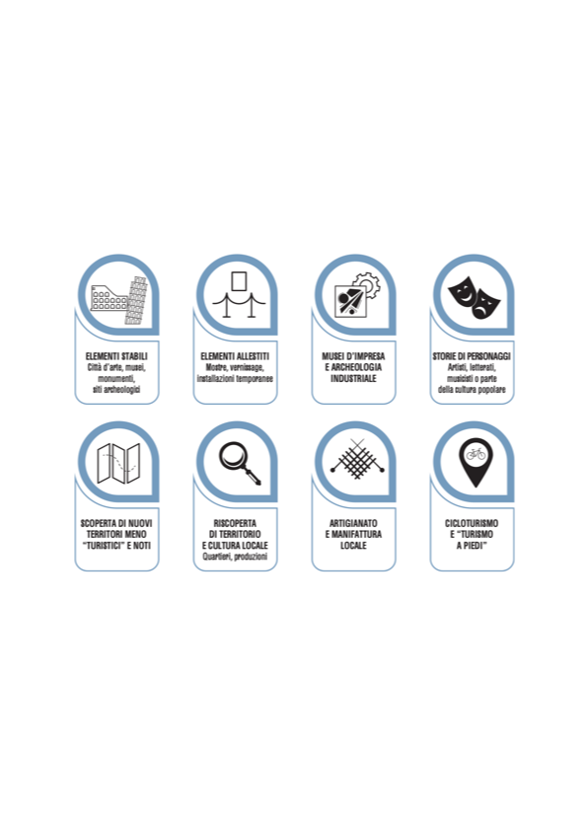
IL TURISMO, PILASTRO DELL’ECONOMIA DELL’ESPERIENZA
il concetto della “Experience Economy” si costruisce lavorando oltre le leve del prezzo e del prodotto, costruendo soprattutto esperienze coinvolgenti e memorabili in grado di conquistare e dunque fidelizzare il proprio cliente.
In quest’ottica la creazione di valore economico non comporta beneficio a vantaggio esclusivo dell’azienda che confeziona il prodotto esperienziale, ma si riflette positiva- mente sul Sistema Paese con impatti rilevanti.

Slide 3
IL TURISMO ESPERIENZIALE: PROSPETTIVE DI SVILUPPO
La domanda di turismo esperienziale o di nicchia dal 2018 ad oggi è cresciuta di oltre il 20% ed è destinata a crescere ancora nei prossimi 5 anni, in maniera “consistente” prevalentemente grazie alla domanda internazionale ed europea in particolare, ma anche grazie alla riscoperta da parte dei turisti nazionali di alcuni passioni.
 | % di crescita turismo esperenziale nei prossimi 5 anni
Turismo locale | 4,2
Turismo nazionale | 12,6
Turismo europeo | 32,4
Turismo intercontinentale | 8,2
 | Fonte: Osservatorio Centro Studi Turistici

Slide 4
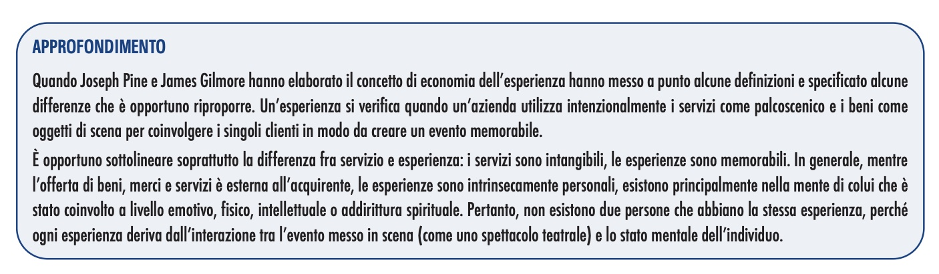
Goat: greatest of all trips
«almeno una volta nella vita»
Possiamo raggruppare 7 esperienze che descrivono l’offerta turistica del luogo :
1) cultura e riscoperta dei territory 2)BenEssere
3)enogastronomia 4) eventi
5)shopping dell’eccellenza italiana 6) natura e svago
7)spirituale

Slide 5
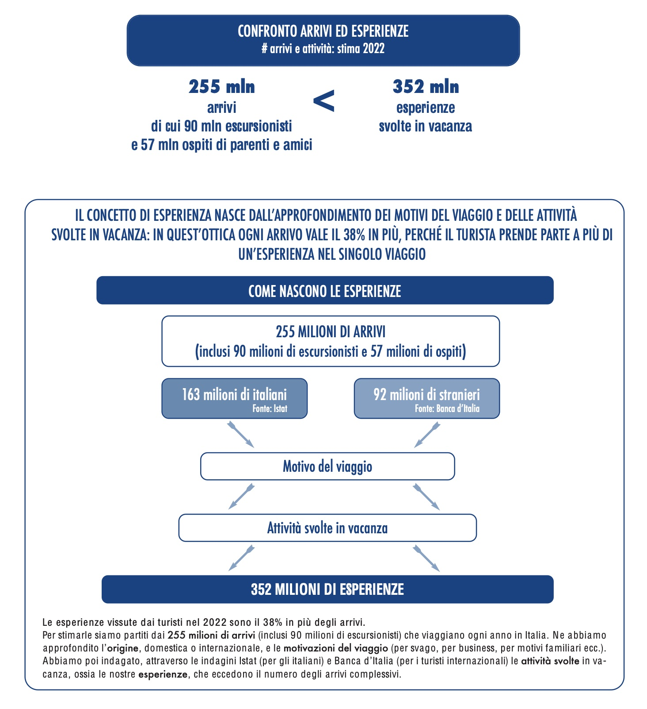
Cosa significa tutto questo per il business turistico
Pensiero alla base dell’acquisto
Un’esperienza irripetibile per portare a casa ricordi indimenticabili. È questo, in estrema sintesi, il pensiero trasversale alla base del viaggiatore di oggi quando inizia a pianificare il suo viaggio e persino la singola escursione.
Dati economici qui a fianco, fonte BANCA IFIS - "IL TURISMO PILASTRO DELL'ECONOMIA DELL'ESPERIENZA” Maggio 2023

Slide 6
Lo scenario territoriale fra opportunita’ e innovazione-
21 marketplace mondiali solo 7 ospitano la versilia
Nel mercato turistico internazionale i maggiori portali per acquisire delle esperienze sono 21, fra cui i più noti: EXPEDIA, TRIPADVISOR, CITY DISCOVERY, AGODA THINGS TO DO, GET YOUR GUIDE, MUSEMENT, TOUR BY LOCALS, pubblico raggiunto 500 milioni di utenti nel mercato internazionale. Ignorare la potenza dei grandi operatori del settore, moltiplicatori di visibilità e di proposte, potrebbe essere un errore. Inoltre, la presenza online non solo attraverso il proprio sito web i canali social, ma anche su siti aggregatori di proposte, è ormai un passaggio obbligato per chi opera nel settore dei servizi per il turismo. Sta ad ogni imprenditore, in base alle caratteristiche della propria offerta e del proprio target di riferimento, decidere se investire tempo e risorse su ognuno dei 21 siti o se scegliere di investire sulla grandi OTA o sui piccoli operatori di nicchia.

Slide 7
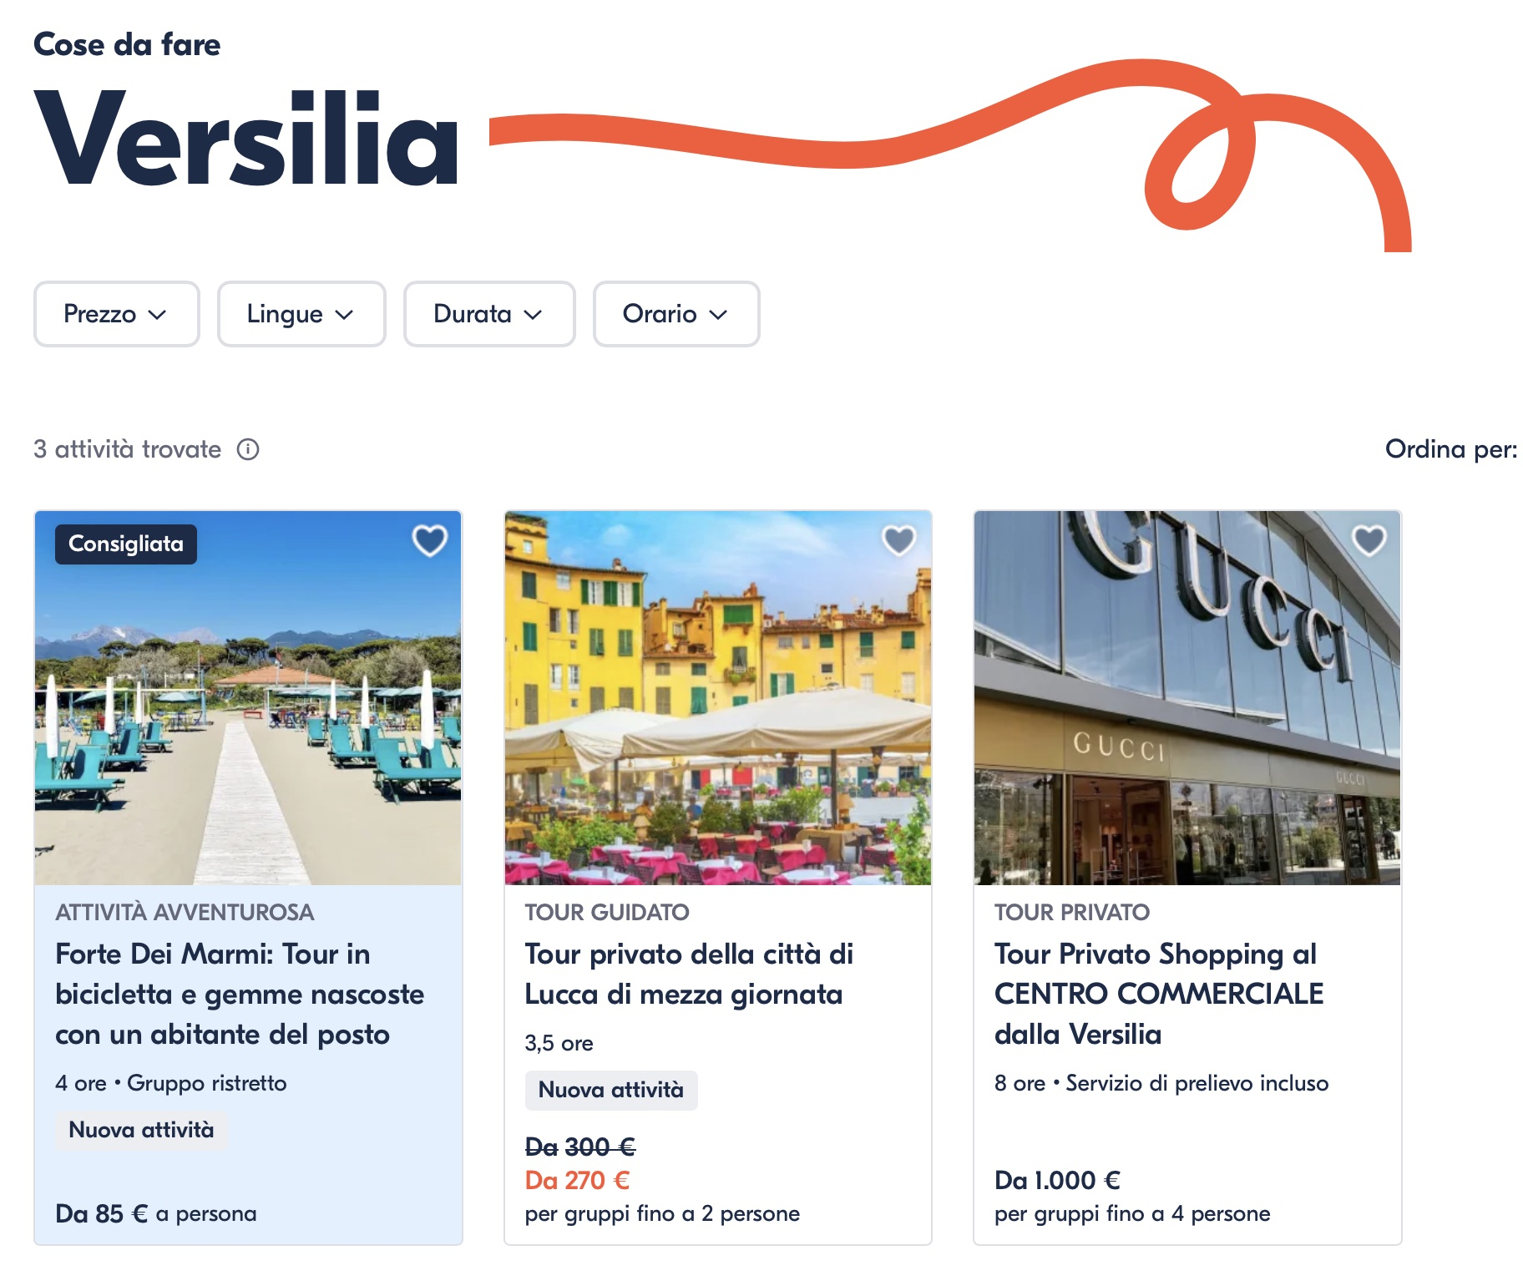
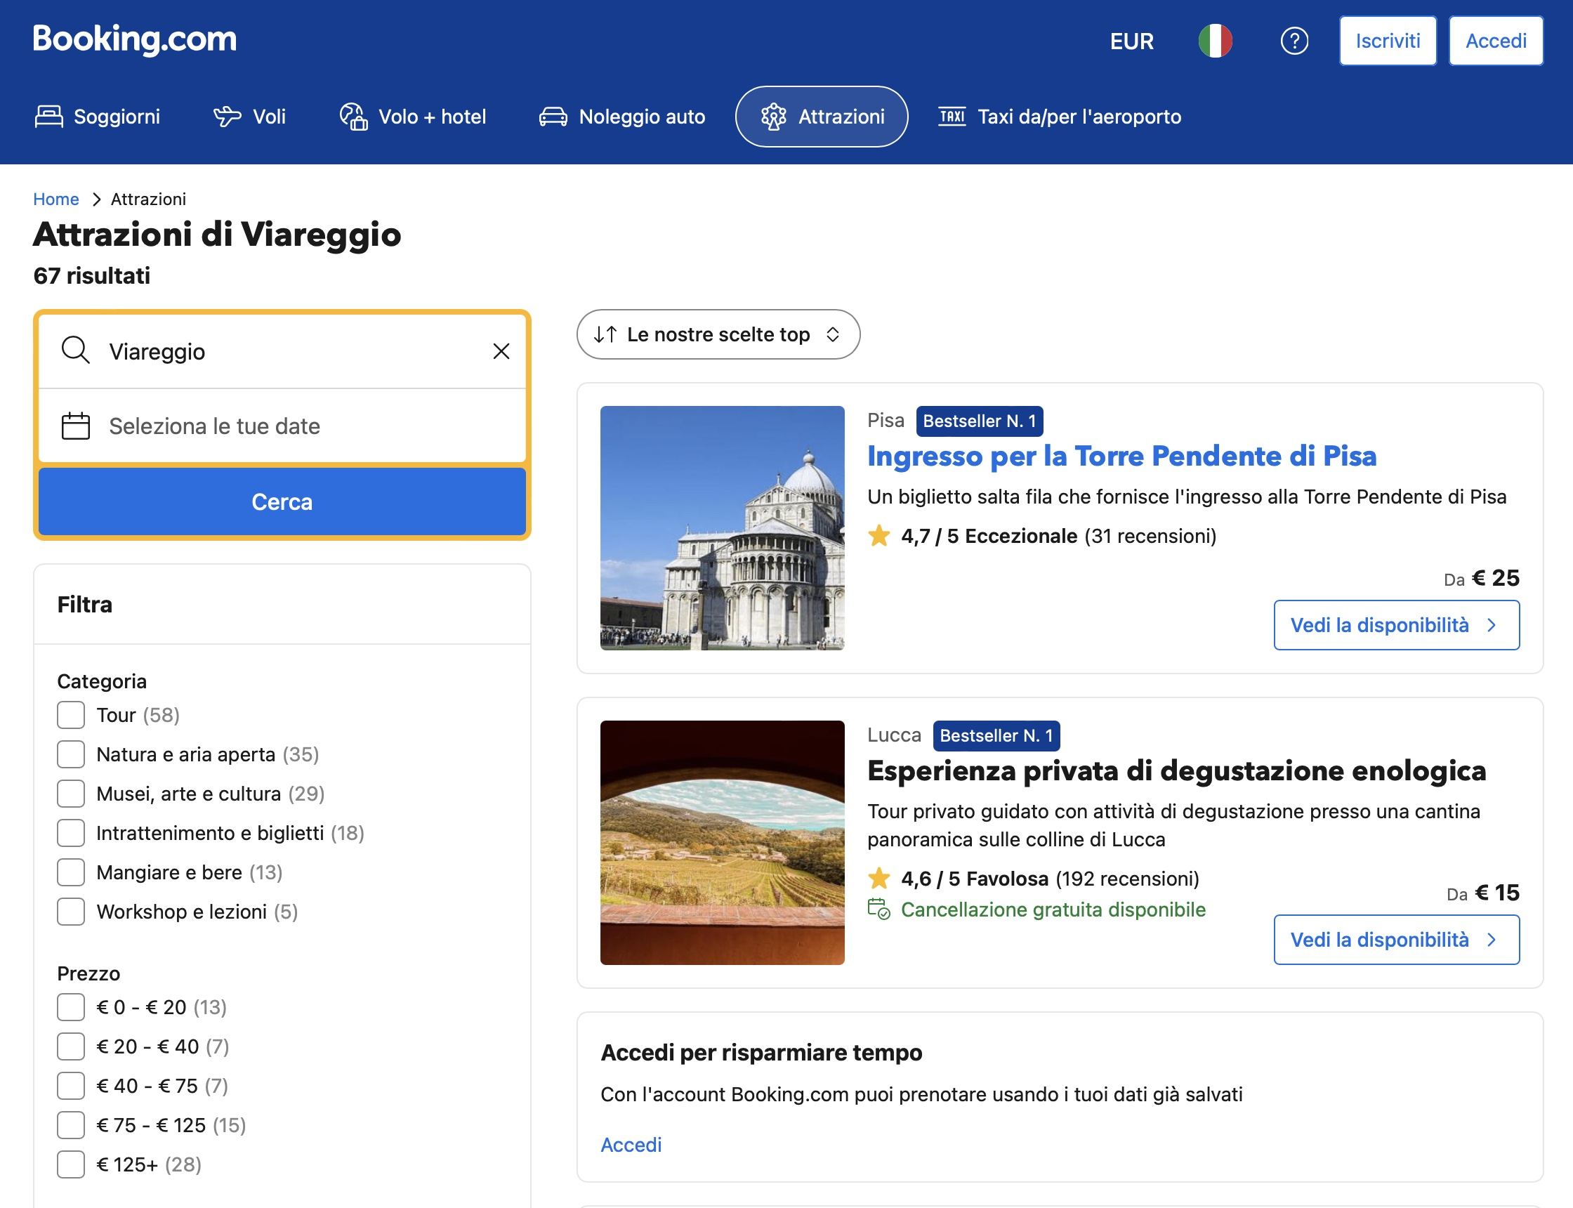
Territorio esteso e l’entroterra e’ dominante
Se tracciate un cerchio attorno alla versilia…
Dominano i grandi attrattori toscani

Slide 8
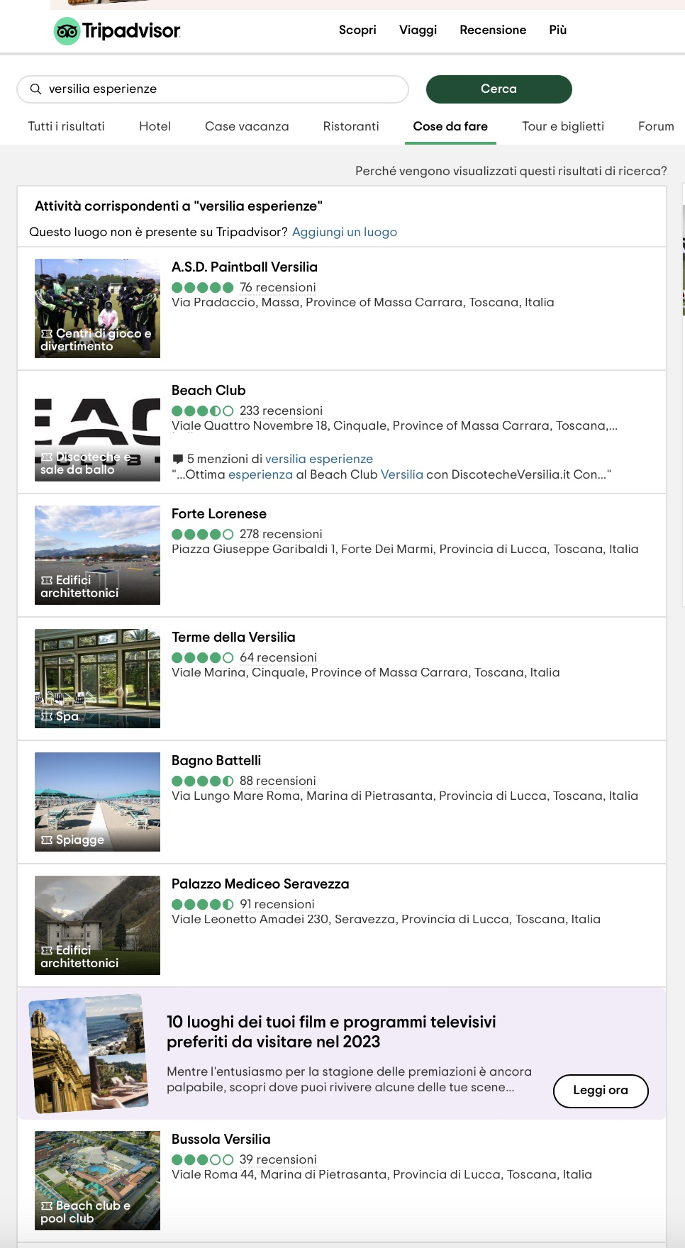
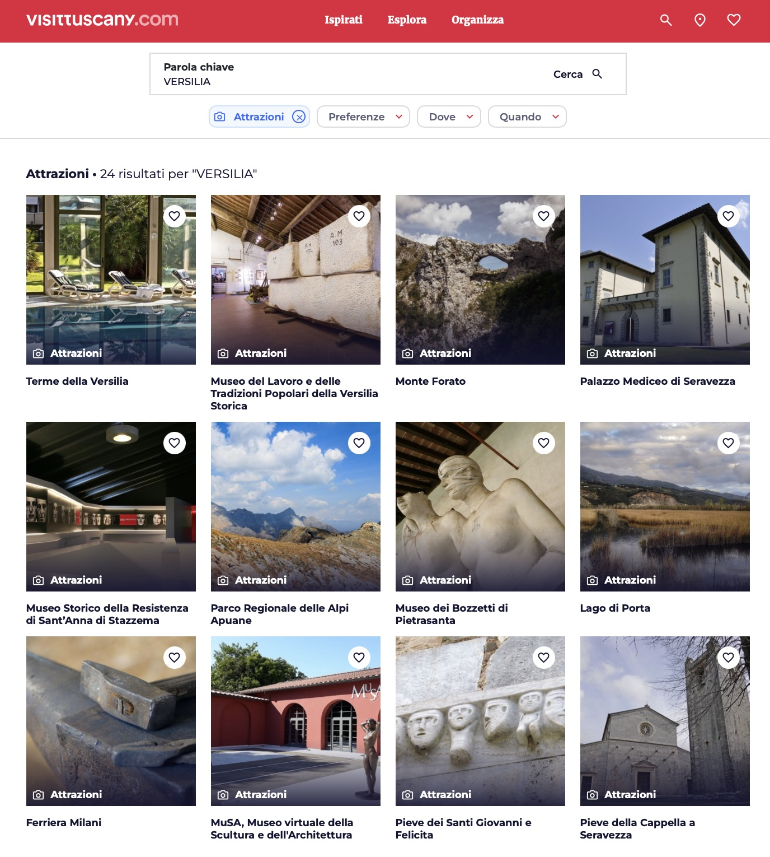
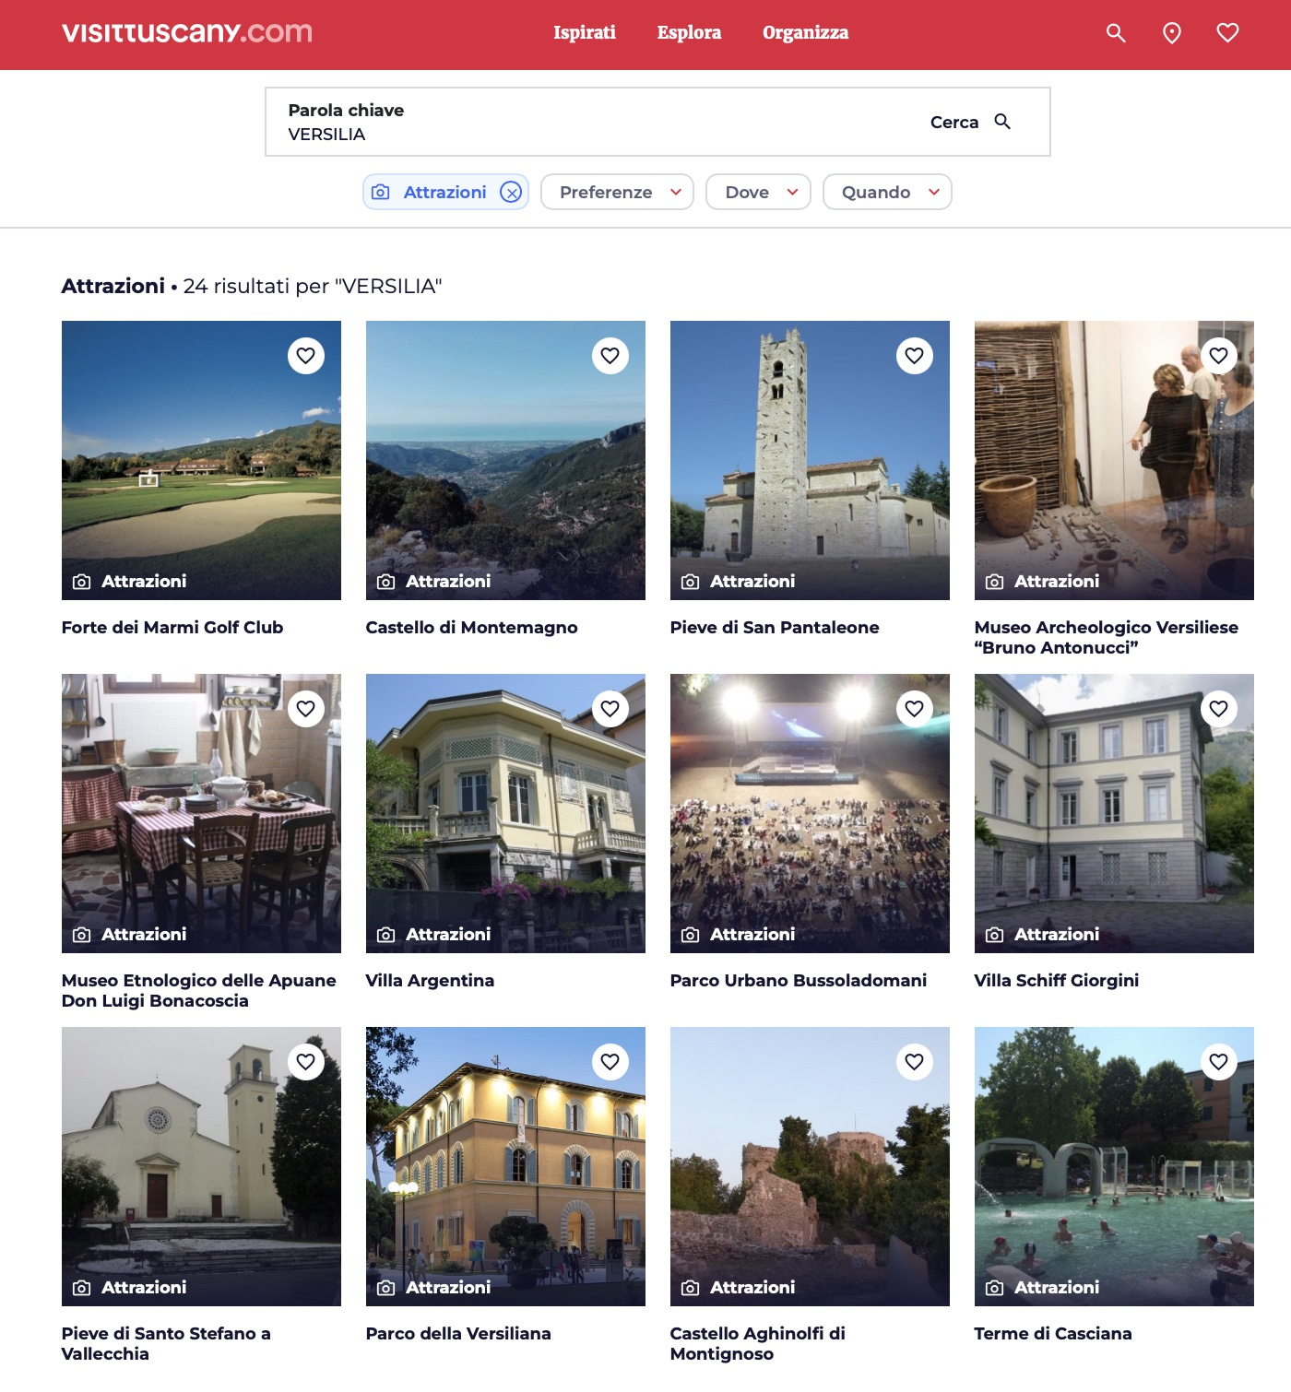
Visit Tuscany – la scelta culturale del linguaggio istituzionale

Slide 9
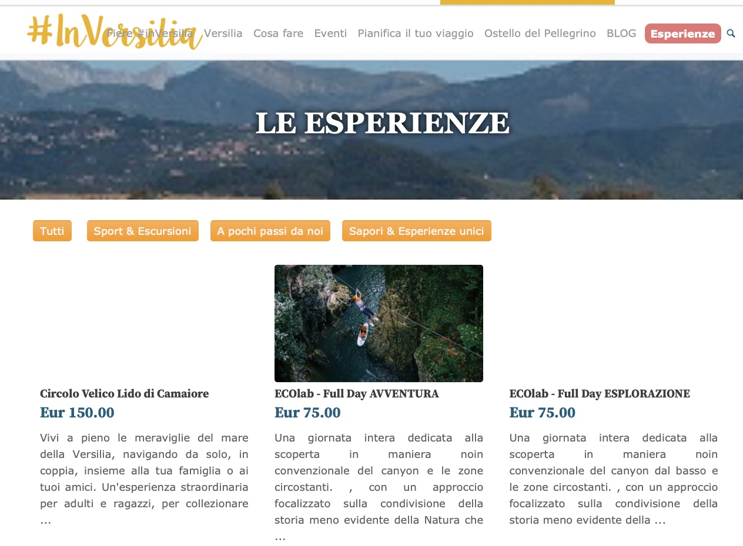
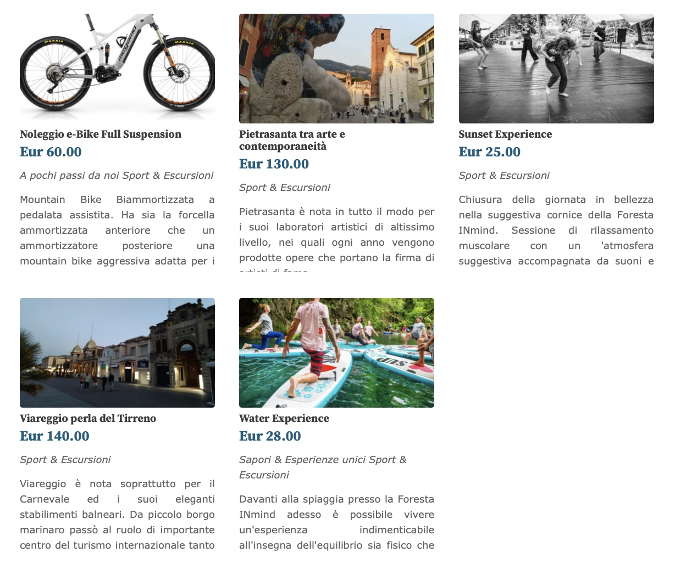
Attori del territorio :vincenti sul prodotto ma piccoli per marketplace le esperienze proposte hanno i requisiti per piacere
Puccini, battello, corchia, canoa, via dei fiori, pescaturismo, francigena
Fuoristrada, trekking, cantine, sup, vela, bike

Slide 10
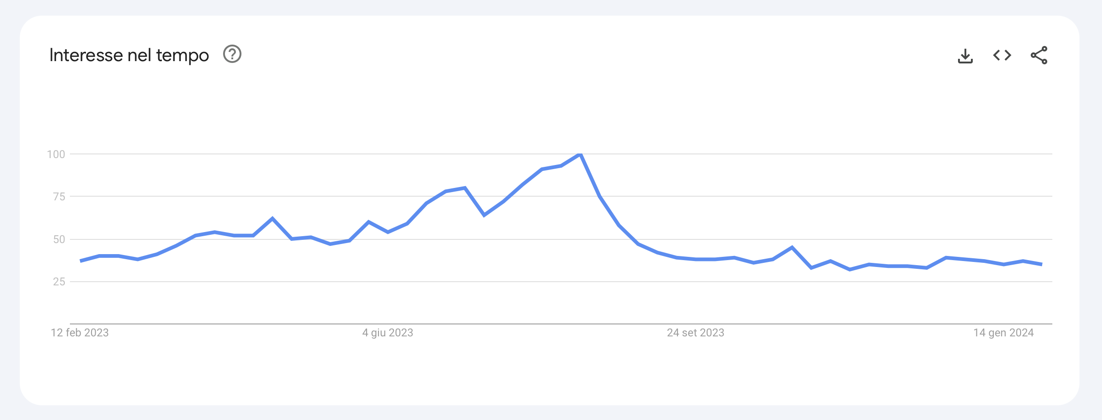
#turismoesperienziale continua a vivere nei racconti post viaggio e su questo si costruisce un driver reputazionale. Quanto meglio si sarà trovato il turista, più ricche saranno state le sue esperienze e più ne parlerà ai suoi contatti, facendo crescere l’influenza del “brand
Google trend ci conferma la stagionalità della richiesta di “cose da fare”, “esperienze da vivere” nella navigazione web dei turisti. Dato che ci dimostra che i cosidetti GOAT entrano in gioco maggiormente quando si programma sotto data la vacanza o quando I turisti sono già sul posto. La conclusione di questa analisi ci porta a ragionare su alcune metriche emerse : la Versilia ha
una offerta che risponde ai 7 gruppi di ‘esperienza’
ha un potenziale di crescita notevole
i dati dimostrano l’obbligo di innovare in alcuni mercati digitali e mettere a sistema una narrazione d’area.

